Slide 1
第二讲 操作系统发展历史与现状
目的与要求: 了解操作系统基本技术及出台的背景。
重点与难点：各发展阶段引入态、系统调用、中断、并发等技术。
作业：第一章习题4，7，11

Slide 2
1.2操作系统的发展历史:
单道批处理时代(50年代)
多道批处理,分时,实时系统时代(60年代初)
多方式系统时代(60-70年代)
PC操作系统、网络系统和多机系统时代(70年代后)

Slide 3
史前年代:
计算机刚问世,除硬件和应用软件外,几乎没有中间层软件，没有操作系统
用户独占机器，由系统操作员操作机器

Slide 4
1.2.1监督程序（ 50年代单道批处理时代）
引入目的：减少操作员手工操作
基本思想:操作员把若干作业合成一批,安装在输入设备上,启动常驻内存的监督程序,然后由监督程序依次顺序启动这批作业,以单道方式运行。
作业：用户的一次上机行为，静态看含程序、数据、作业步说明。
作业步：作业的执行步骤，某程序的运行。
作业控制语言:用于说明作业步如何执行的语言。
作业控制说明书:用作业控制语言编写的作业步执行脚本*

Slide 5
典型的卡片作业举例
程序处理数据
$END
$RUN
$LOAD
FORTRAN程序语句
$FORTRAN
$JOB,JOBNAME=…
作业控制语句

Slide 6
普通指令:用户程序监督程序都可包含的指令。如算术、逻辑运算、转移指令等。
特权指令:只有监督程序才可包含的指令。如屏蔽中断指令等。
方式/态:指处理机能否执行特权指令及能否访问监督程序空间的状态。在核心方式(态）下,能执行特权指令且可访问监督程序空间.否则只能执行普通指令，访问用户空间。
系统调用（广义指令）:由监督程序提供给用户调用的系统功能。
TRAP机制:硬件支持进入监督程序的机制。 如执行trap指令实现系统调用（与转子指令类比）*
引入概念

Slide 7
系统空间:监督程序所占内存(0-K)。
用户空间:供用户程序使用的内存(K+1-N)
存储保护:限制用户程序访问系统空间。硬件提供一个界地址寄存器,每次执行访存指令时,如果处理机在用户态下，则判断访问是否越界。
定时器中断:为处理作业超时引入。在规定时间间隔到时,系统暂停当前程序之运行,去进行时间相关的处理.如看作业是否已超过其运行期限。*
引入概念

Slide 8
早期批处理系统中的监督程序工作流程:
1.判输入设备上是否有待输入作业,没有则等待；
2.从设备上输入一道作业；
3.运行解释程序控制作业运行
a.取作业说明书中一条语句,解析执行,如果是“作业终止”语句,这删除该作业,转1
b.如果是一条执行性语句,则在主存中建立相应程序运行环境,传递好参数,转去执行该程序(变到用户态运行)
c.在用户态程序运行过程中,如发生中断事件(如系统调用/定时器中断),立即转监督程序处理,待处理结束后,返回用户态程序继续执行
d.用户态程序结束后,进入监督程序转a

Slide 9
监督程序功能:输入用户作业,解释执行作业控制说明书,提供系统调用。
监督程序与操作系统的区别:监督程序不具并发机制。监督程序只是省缺了作业步和作业转接的人工开销。

Slide 10
1.2.2专用操作系统（ 60年代初多道批处理,分时,实时系统时代)
多道批处理系统
分时系统
实时系统
一、多道批处理系统
引入：源于外设的智能化和磁盘的出现。
目的：让计算机各部件并行运行。
特点:在单道批处理系统的基础上引入缓存机制,SPOOLing技术,多道程序设计技术。*

Slide 11
1.输入输出缓冲：
利用缓冲技术,使针对一个缓冲区的数据处理和针对另一个缓冲区的I/O并行运行.
缓冲区
CPU
磁盘
DMA

Slide 12
2.SPOOLing技术（假脱机输入输出技术）
基础：
I/O中断:由I/O部件操作完成后通知处理机去运行相应的处理程序.
通道:能够自主控制外设与主存并行交换数据的I/O装置(控制器).
磁盘:随机存取的存储设备
SPOOLing的基本思想:主机从磁盘选取作业运行,结果也存在磁盘中.相应的通道则负责磁盘与慢速外设的传输.利用通道和中断机制,不同作业的输入/输出及与在处理机上的运行可以并行.

Slide 13
SPOOLing系统图示
磁盘
通道
打印机
卡片机
通道
主机
通道

Slide 14
3.多道程序设计
基本思想:内存同时保持多道程序(作业),处理机(单处理机)以交替的方式（并发）处理多道程序.宏观上看,已有多道程序开始运行且尚未结束,微观上看,某一时刻处理机只运行某道作业。
作业A CPU I/O CPU I/O CPU
作业B CPU I/O CPU I/O
作业C I/O CPU I/O CPU I/O

Slide 15
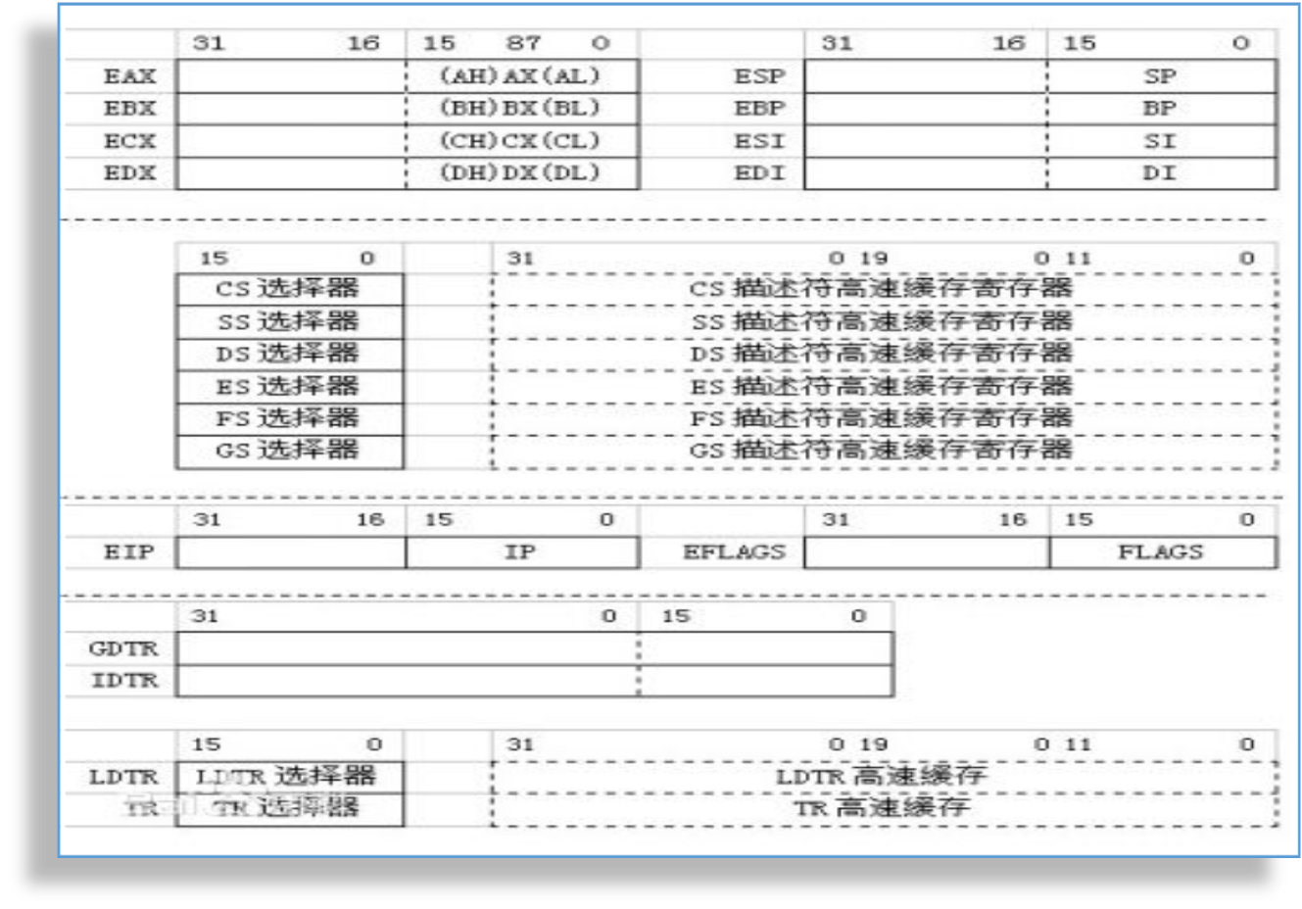
现场保护/恢复:指处理机从一个作业向另一个作业切换时进行的程序运行用寄存器值的保护/恢复。*
多道程序设计

Slide 16
多道批处理开始引入操作系统的基本特征:
并发:在单处理机情况下指多道程序分时占用处理机运行。
共享:指并发运行程序对系统的硬软资源的空分与时分使用。

Slide 17
二、分时系统
目的：实现计算机各部件并行运行、用户与自己作业及时交互
基础：终端设备（键盘与显示器）出现。
交互式系统:操作系统提供终端命令语言及语言解析器，用户通过终端命令指导作业运行。
分时系统:交互式系统与多道程序设计结合的产物。
分时系统特点:并发性;共享性;交互性;独立性*

Slide 18
三、实时系统
实时系统:能满足要求快速响应作业运行的多道程序设计系统
实时系统主要性能指标和功能:
时钟分辨度:有更高的时钟中断频度,可更精确计时,更快进行作业调度。
多级中断机制。保证要求快速响应中断的及时处理。
作业分级,保证实时作业无条件优先运行。*

Slide 19
1.2.3多方式系统时代(60-70年代)
多种方式操作系统:同时具有批处理,分时,实时功能的系统
1.2.4并行与分布式操作系统及发展（80-）
网络及分布式操作系统:支持互联网和分布处理的系统
多机操作系统:支持共享内存多处理机SMP的系统
Windows操作系统:支持友好用户界面的系统

Slide 20
操作系统的发展趋势
嵌入式操作系统：主要伴随着个人数字助理PAD,掌上电脑，手机，机顶盒，智能家电等设备的发展，对操作系统在实时性和所占空间大小权衡上提出了新的要求。
虚拟机系统：在计算机系统中虚拟出多台计算机系统。
MPP并行操作系统的研究：如建立在基于共享主存的多处理机系统(MP)及用上千个微处理器实现基于分布式存储的大规模并行处理机系统(MPP)的操作系统，系统突出特征是提供各类并行机制。例如并行文件系统，并行I／O控制，多处理机分配和调度，处理机间的通讯和同步，用户任务的并行控制等。
网络与分布式操作系统的研究：就目前情形而言，网络系统的研究也还方兴未艾，基于Client／Server模型的分布式系统也已不断走向应用，目前云计算平台如火如荼，完全透明分布式系统还未成型，仍将是研究的热点问题。

Slide 21
1.3主要操作系统介绍
Windows系列:DOS/Windows 3.x,Window 95/Windows NT,Windows XP，Vista ，Windows8
UNIX大家庭：SVR4,BSD, Solaris, AIX, HP_UX
自由软件Linux和freeBSD等

Slide 22
微软公司Windows操作系统产品线
Windows 1.0（1985）
Windows 2.0（1987）
Windows 3.0（1990）
WindowsNT3.1(NT第1版)（1993）
Windows 3.x
WindowsNT3.5(NT第2版)
Windows 95（1995）
WindowsNT3.51(NT第3版)
WindowsNT4.0(NT第4版)（1996）
Windows 98（1998）
Windows CE（1998）
WindowsMe（2000）
Windows2000(NT5.0)（2000）
WindowsXP（2001）
Windows 8（2012)
Windows10（2015）

Slide 23
第一版(1971年)
第三版(1973年)
第六版(1975年)
第七版
SYSTEM III(1982年)
第八版
1BSD(1978年)
SYSTEM V(1983年)
第九版
2BSD(1978年)
MACH2.5
SVR2(1984年)
第十版
1989年
3BSD(1979年)
SVR3(1987年)
4.0BSD(1980年)
SVR4(1989年)
4.4BSD(1993年)
OSF/1(1989年)
IBM AIX
SUNSolaris
HP UX
DEC OSF/1
Digital UNIX
UNIX发展简图
Tru64 UNIX

Slide 24
Linux和FreeBSD
Linux由芬兰赫尔辛基大学计算机系大学生Linus Torvalds，在从1990年底到1991年的几个月中，为了自己的操作系统课程学习和后来上网使用而陆续编写的。在2001年初Linux World大会前夕推出了Linux2.4内核 ，现在已经普遍使用Linux3.x内核。
FreeBSD是美国加利福尼亚洲大学伯克利分校开发的支持POSIX标准的免费操作系统，它基于4.4BSD 。

Slide 25
内核保护是操作系统安全的重要保证。
程序并发（并行）运行是资源高效利用和改善用户体验的基本。
谢 谢

